Slide 1
Логопедическое занятие:
«Автоматизация
звука [л]».
Подготовила:
Билик Валентина Геннадьевна,
учитель-логопед
МБДОУ «Центр развития ребенка –
детский сад «Золотой ключик»
г. Строитель Яковлевского городского округа
Белгородской области»

Slide 2
Цели:
Коррекционно – образовательные:
Закреплять звукопроизношение звука [л] изолированно, в слогах, словах и предложениях;
формировать умение подбирать слова с заданным звуком;
совершенствовать умение отвечать на вопросы педагога полным предложением.
Коррекционно – развивающие:
развивать фонематический слух;
развивать зрительное восприятие, память, внимание, мышление
Коррекционно – воспитательная:
воспитывать самоконтроль за произношением звука.

Slide 3
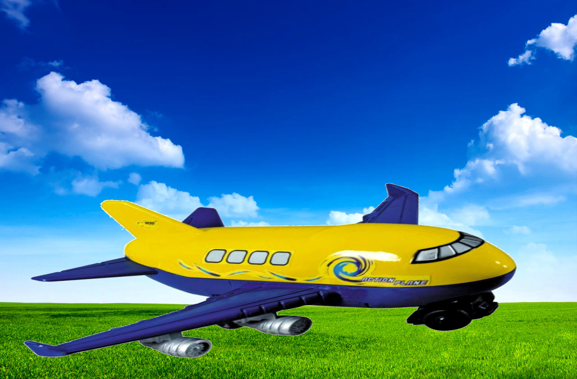
Язык мы садим в самолет
(зажимаем кончик острого языка между зубами, губы улыбаются)
И отправляемся в полет: л-л-л-л-л-л…

Slide 4
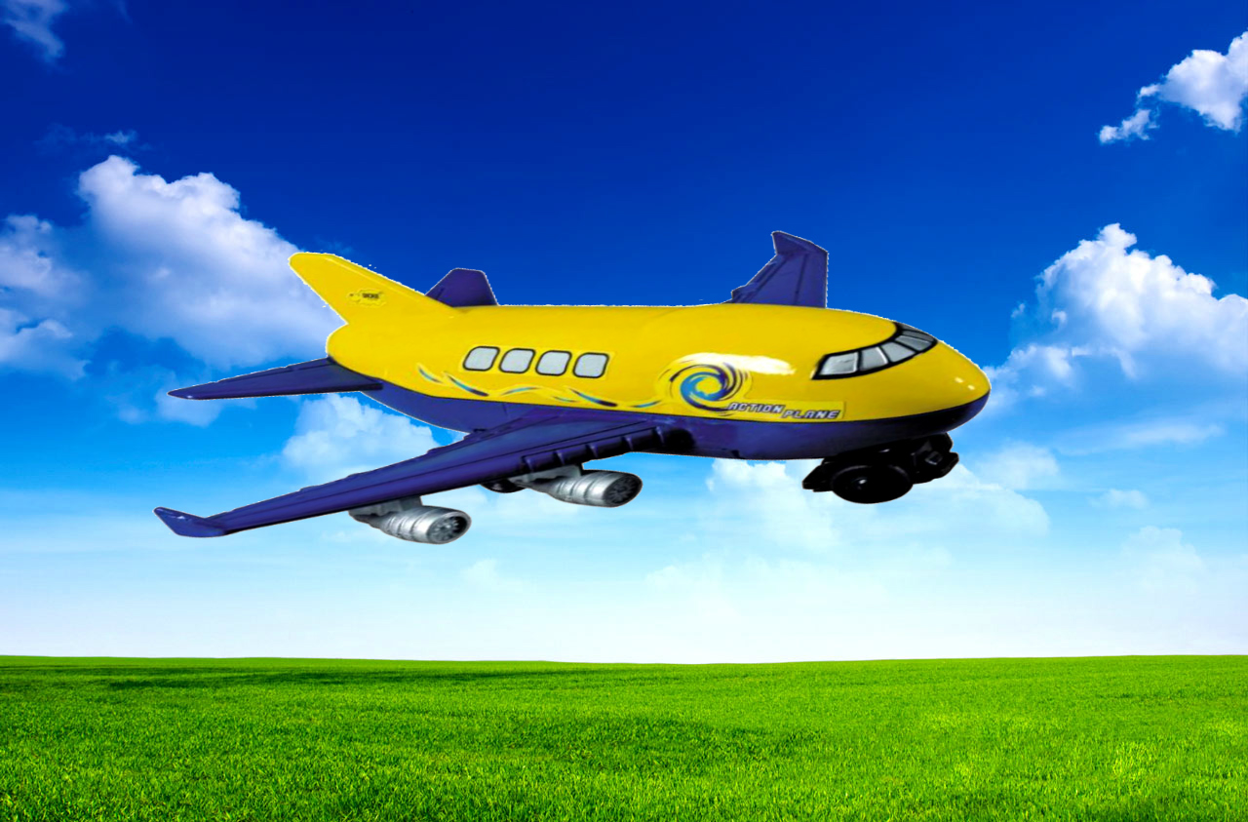
В самолете полетели, громко песенки запели: ла-ла-ла, ло-ло-ло, лу-лу-лу, лы-лы-лы.

Slide 5
Над лугами пролетаем, тихо песни распеваем: ал-ал-ал, ол-ол-ол, ул-ул-ул, ил-ил-ил.

Slide 6
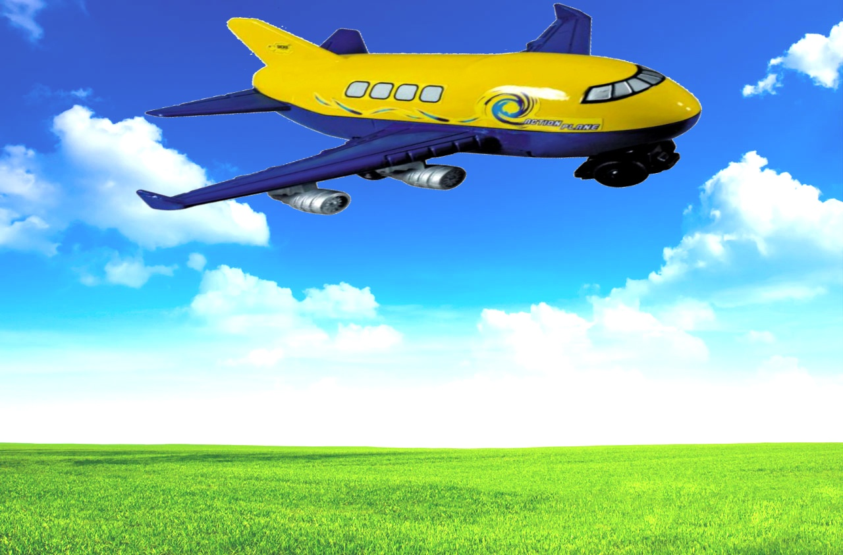
Над облаками высоко, поём мы песни весело:
пла-пла-бла-бла, кла-кла-гла-гла, фла-фла-вла-вла.

Slide 7
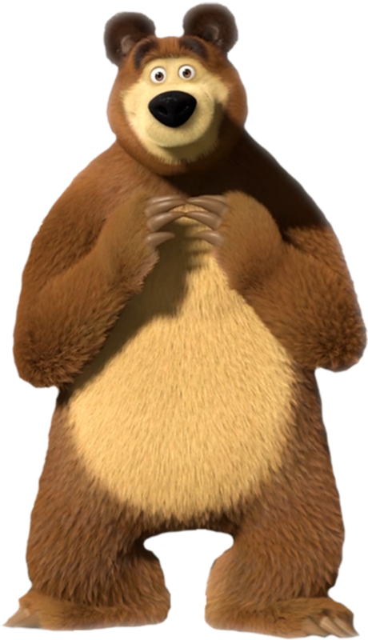
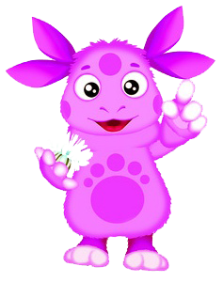
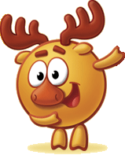
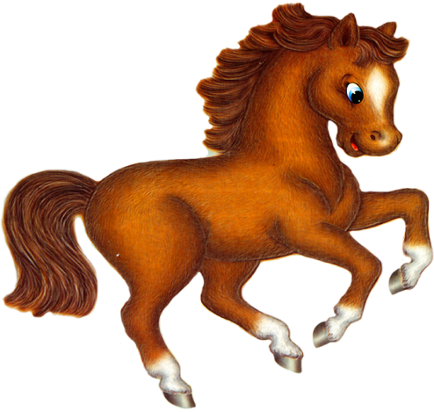
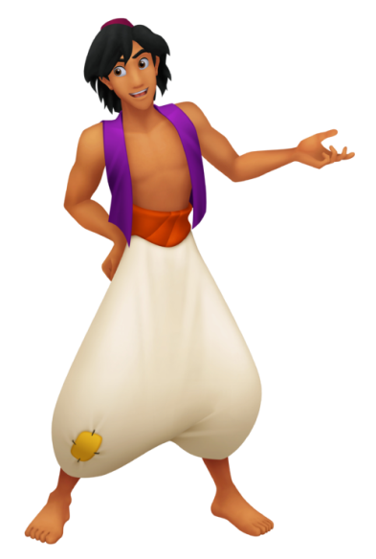
Игра «Найди друзей»
Друзей посадим в самолет и отправимся в полет.
В каких словах слышим звук «л»: лошадка, Алладин, Лунтик, Лосяш, медведь?

Slide 8
Полетали, полетали,
А потом вернулись к маме.

Slide 9
Игра «Кого не стало?»

Slide 10
Гимнастика для глаз
Следи глазами за облаками.

Slide 11


Slide 12
Вспомни и расскажи:
на чем мы летали?
над чем мы летали?
с какими друзьями мы летали?
кого мы не взяли в полет?
к кому мы вернулись?

Slide 13
МОЛОДЕЦ!!!

Slide 14
Список используемых источников:
Левина, Е. В. Использование компьютерных технологий на индивидуальных логопедических занятиях. [Текст]: Логопед. – 2011. – № 3. – C 68-73.
http://allforchildren.ru/pictures/pictures_index.php Все для детей. Картинки для детей. [Электронный ресурс]. Режим доступа: свободный.

